Slide 1
TECNOLOGIA EM IA

Slide 2
COMPUTAÇÃO QUÂNTICA & IA
Prof. Jefferson Diniz
EMAIL profjefferson.oliveira@fiap.com.br
2023

Slide 3
EMENTA
Primórdios da Mecânica Quântica
Radiação de Corpo Negro, Efeito Fotoelétrico, Experimento da dupla fenda, Superposição Quântica, Entrelaçamento Quântico.
Computação Quântica
O q-bit, representação de q-bits na esfera Bloch, Portas Lógicas Quânticas de q-bit único (Portas de Pauli, Porta de Hadamard, Portas de Rotação) e Portas de múltiplos q-bits (Porta CNOT, Porta Toffoli, Porta Swap, Porta Fredkin, Porta de Hadamard Controlado), Circuitos Quânticos (HZH, Bell, Kickback, GHZ, W state), Algoritmos Quânticos (Deutsch-Jozsa, Bernstein-Vazirani, Protocolo BB84, Transformação Quântica de Fourier, Grover e Shor), geração de números aleatórios.
Programando Computadores Quânticos
IBM Experience e Plataforma Qiskit.
Google Quantum AI e Plataforma Cirq.
Amazon Braket e Plataforma PennyLane.

Slide 4

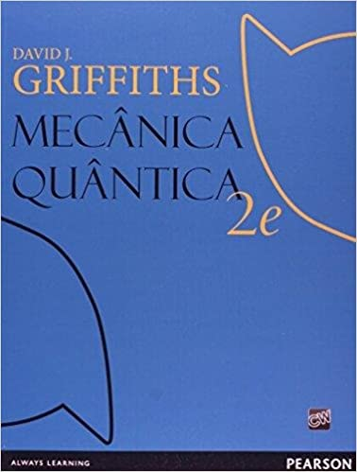
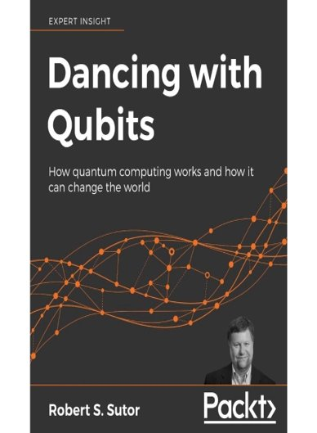

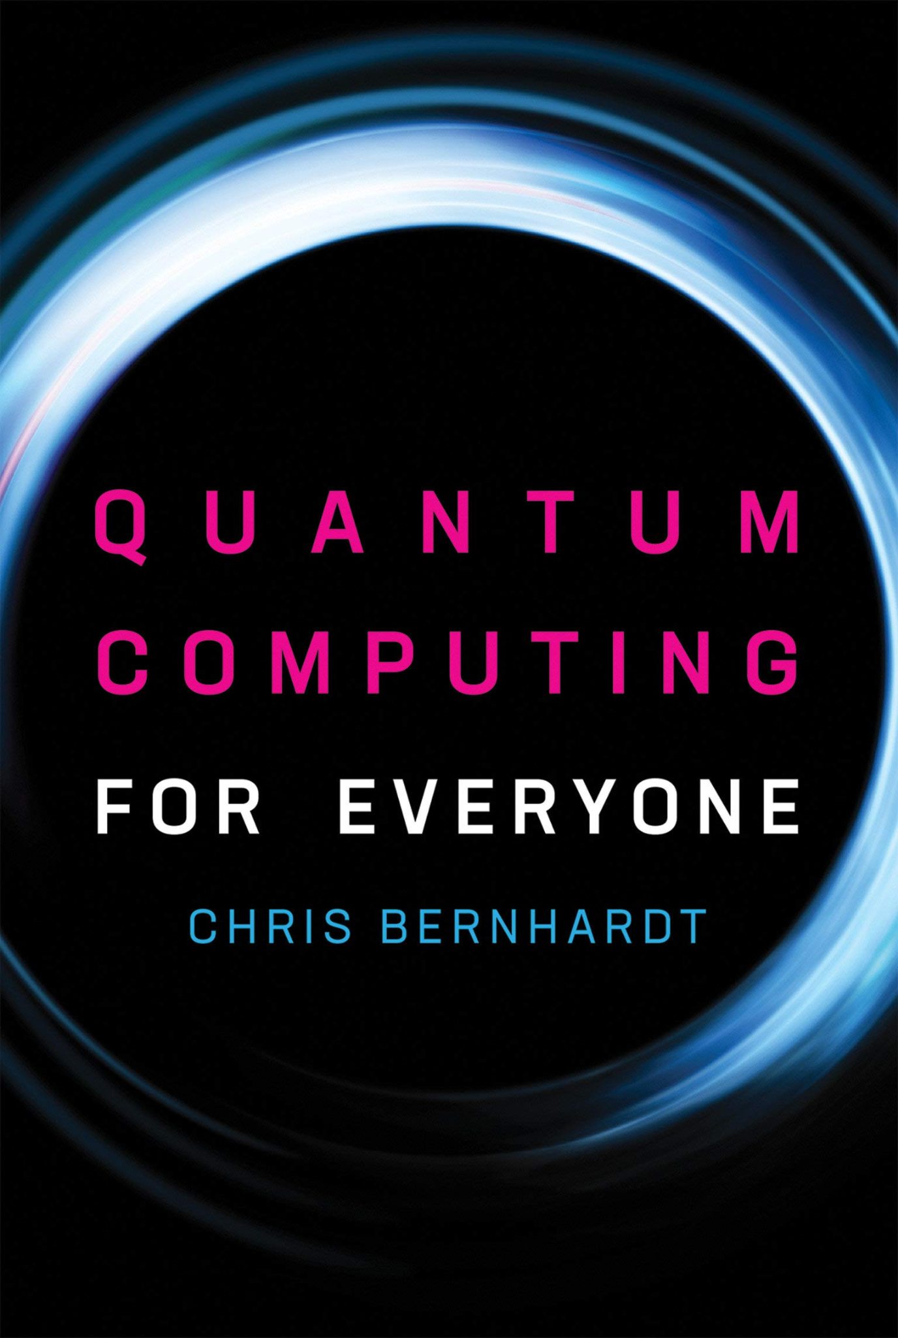
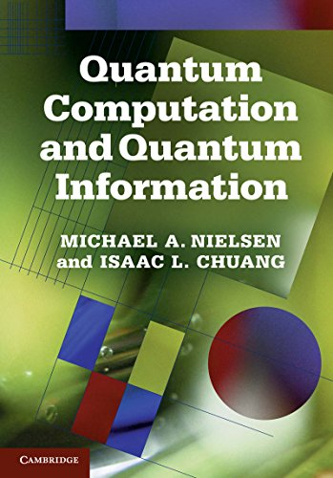

Slide 5
COMPUTAÇÃO QUÂNTICA & IA
ATIVIDADE: PESQUISAR EMPRESAS QUE TRABALHAM COM COMPUTAÇÃO QUÂNTICA!

Slide 6
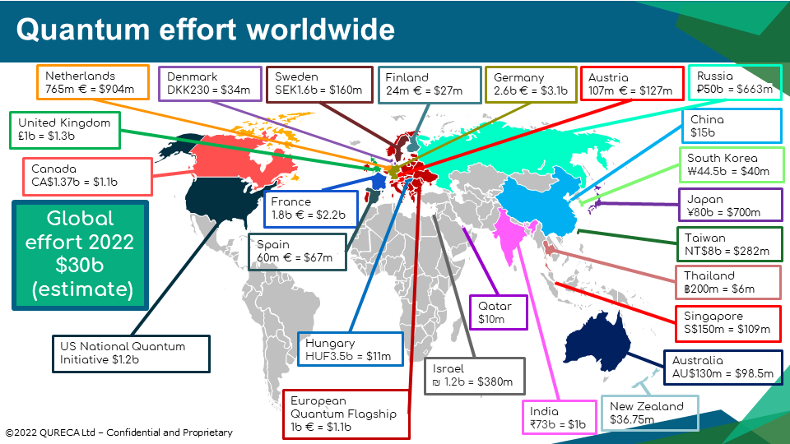
Iniciativas Quânticas Governamentais

Slide 7
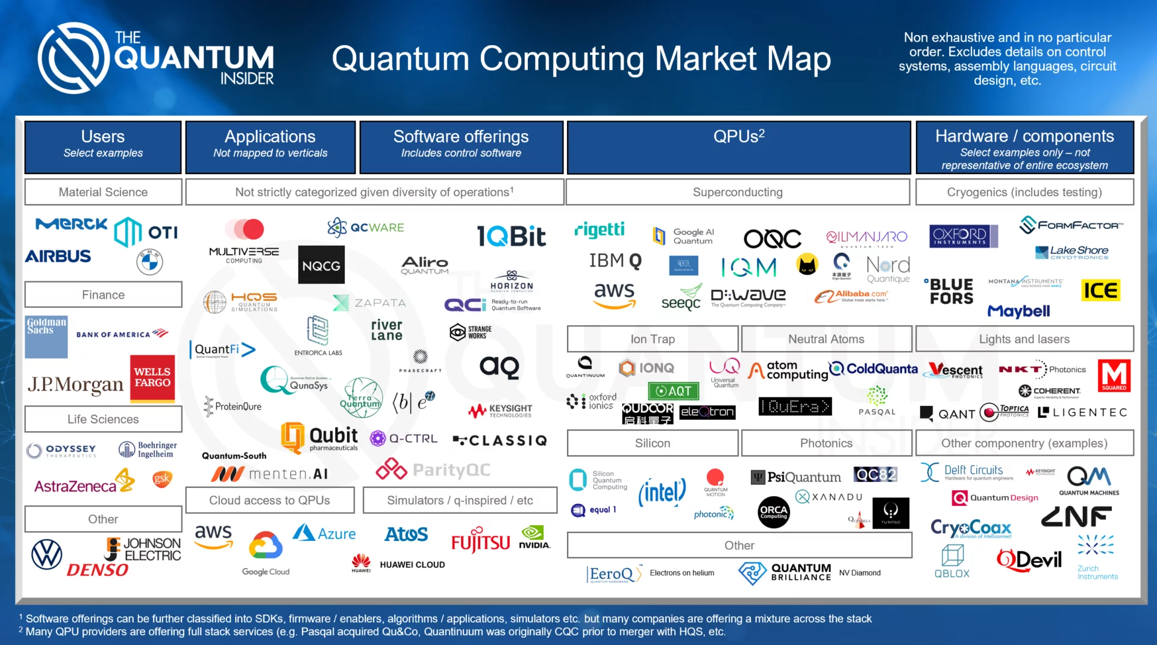
Mercado de Tecnologias Quânticas

Slide 8






EMPRESAS BRASILEIRAS INVESTINDO EM TECNOLOGIAS QUÂNTICAS

Slide 9
COMPUTAÇÃO QUÂNTICA & IA
QUANTUM ROADMAPS

Slide 10
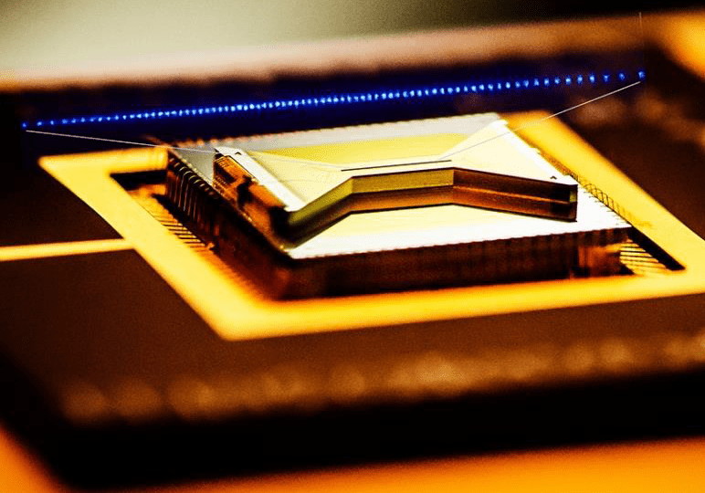
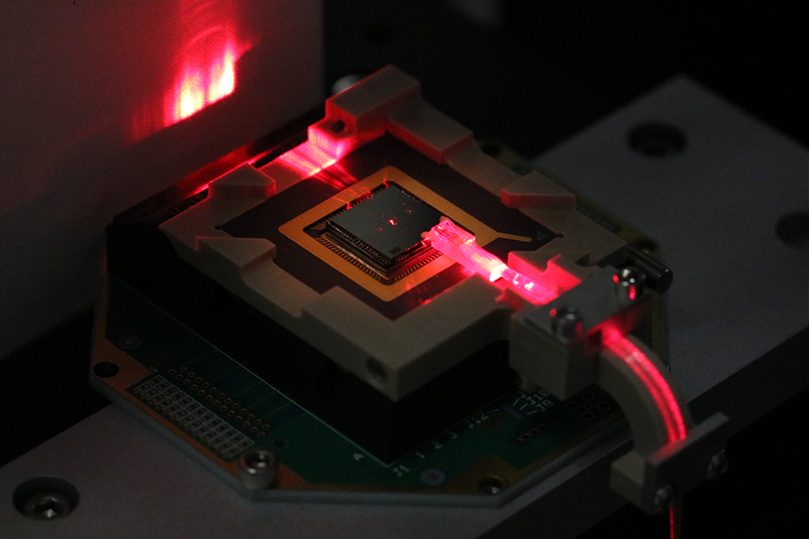
Computador Quântico da IonQ

Slide 11
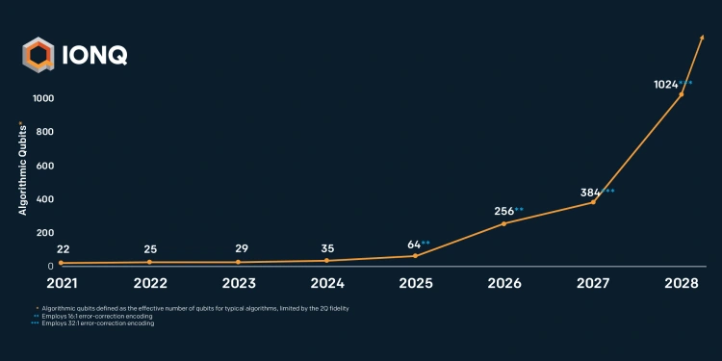
IonQ Development Roadmap
CONTEUDO

Slide 12
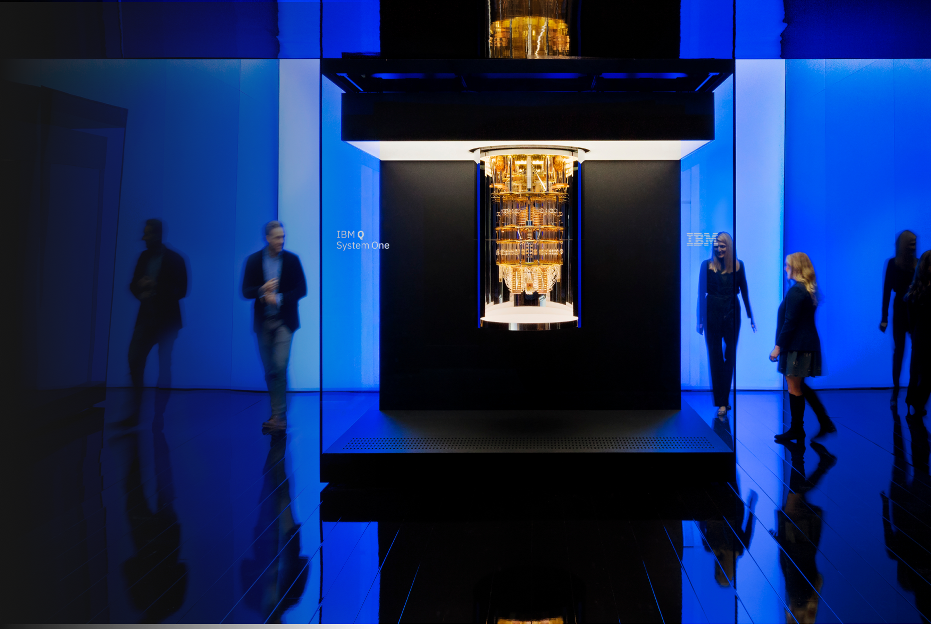
Computador Quântico da IBM

Slide 13
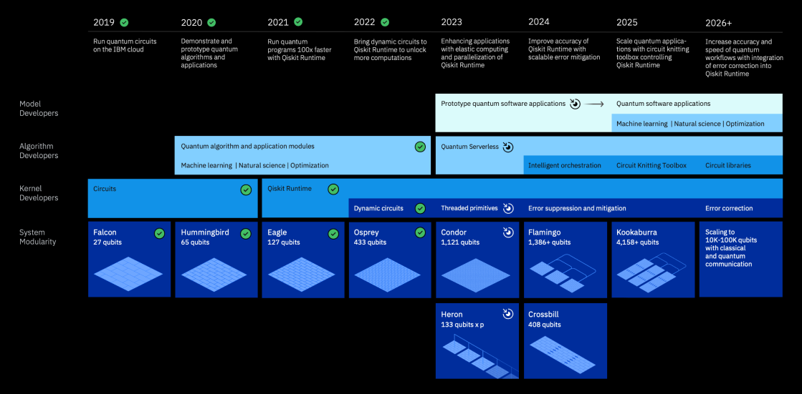
IBM Development Roadmap

Slide 14
COMPUTAÇÃO QUÂNTICA & IA
QUANTUM MACHINE LEARNING

Slide 15
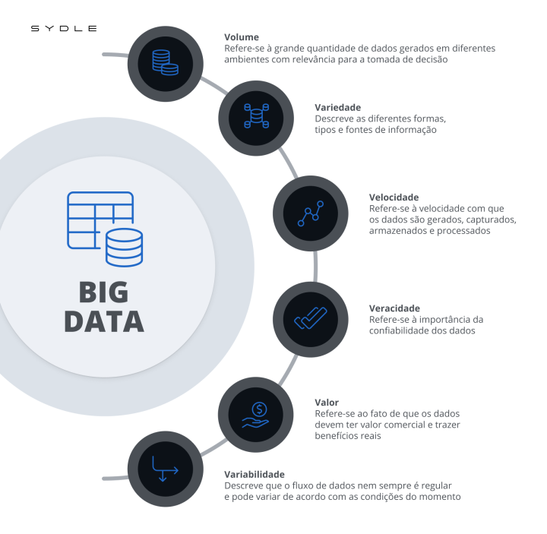
O Problema do BIG DATA
Big Data é um grande volume de dados, estruturados e não estruturados, que, devido ao seu tamanho, complexidade e velocidade para gerar novas informações, podem ser difíceis de coletar, gerenciar, processar e analisar sem o uso de tecnologia adequada. Esses dados podem ser usados para aprendizado de máquina em projetos de machine learning, modelagem preditiva e vários aplicativos analíticos.

Slide 16
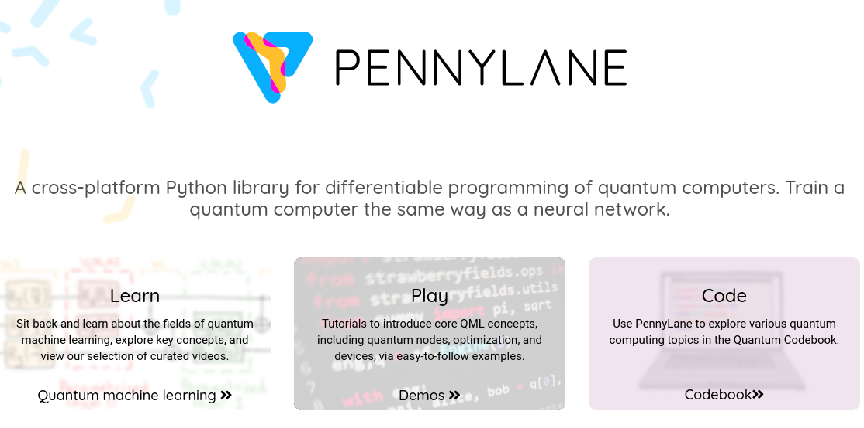
APRENDIZADO DE MÁQUINA QUÂNTICA

Slide 17
COMPUTAÇÃO QUÂNTICA & IA
PRÓXIMA AULA: Catástrofe do Ultravioleta

Slide 18

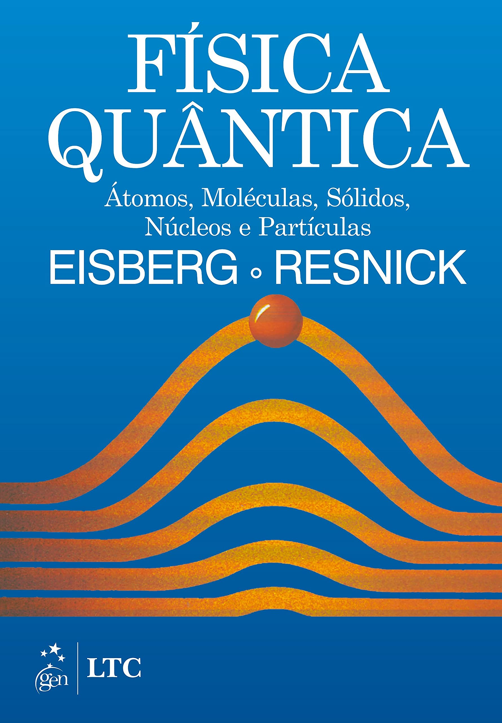
Cap.3 - Quantização da Carga, Luz e Energia
Cap.1 - Radiação Térmica e o Postulado de Planck

Slide 19
Copyright © 2023 Prof. Jefferson Diniz
Todos direitos reservados. Reprodução ou divulgação total ou parcial deste documento é expressamente proibida sem o consentimento formal, por escrito, do Professor Jefferson Diniz.

